Slide 1
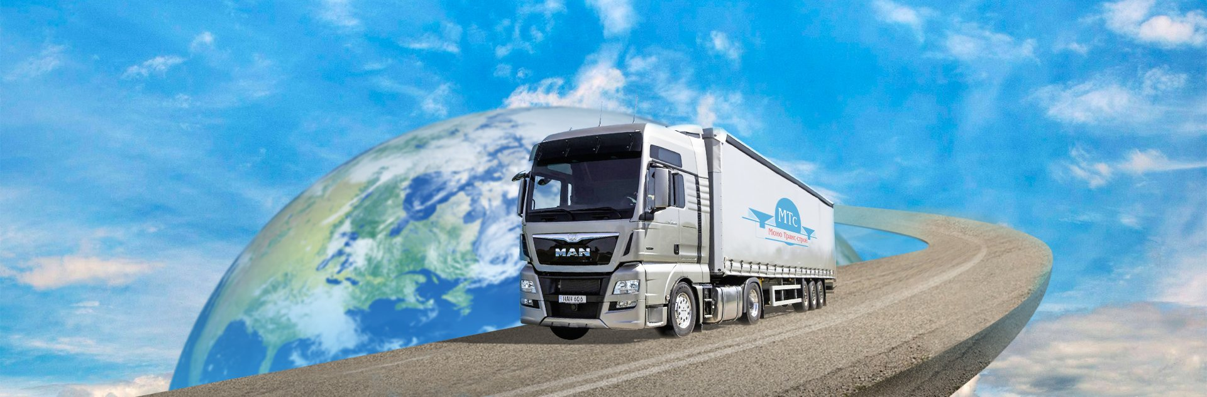
ПМ.01 МДК 01.01 Технология перевозочного процесса на автомобильном транспорте
Тема: 1.7 Маршрутизация

Slide 2
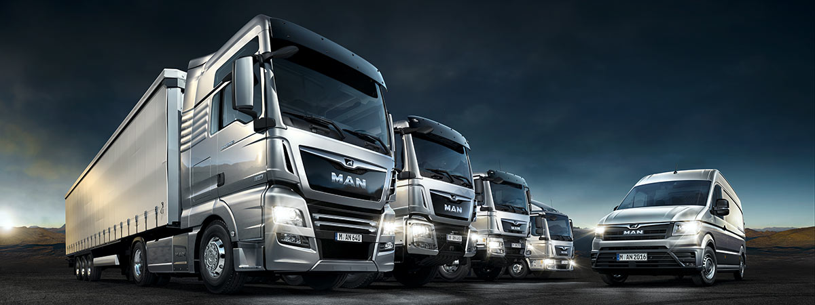
Рассматриваемые вопросы:
1.Распределение маршрутов-заданий по АТП.
2.Планирование маятниковых маршрутов с обратным порожним пробегом.

Slide 3
Маршрутизация перевозок позволяет:
Сократить порожние пробеги
Повысить качество обслуживания
Сократить транспортные издержки предприятия

Slide 4
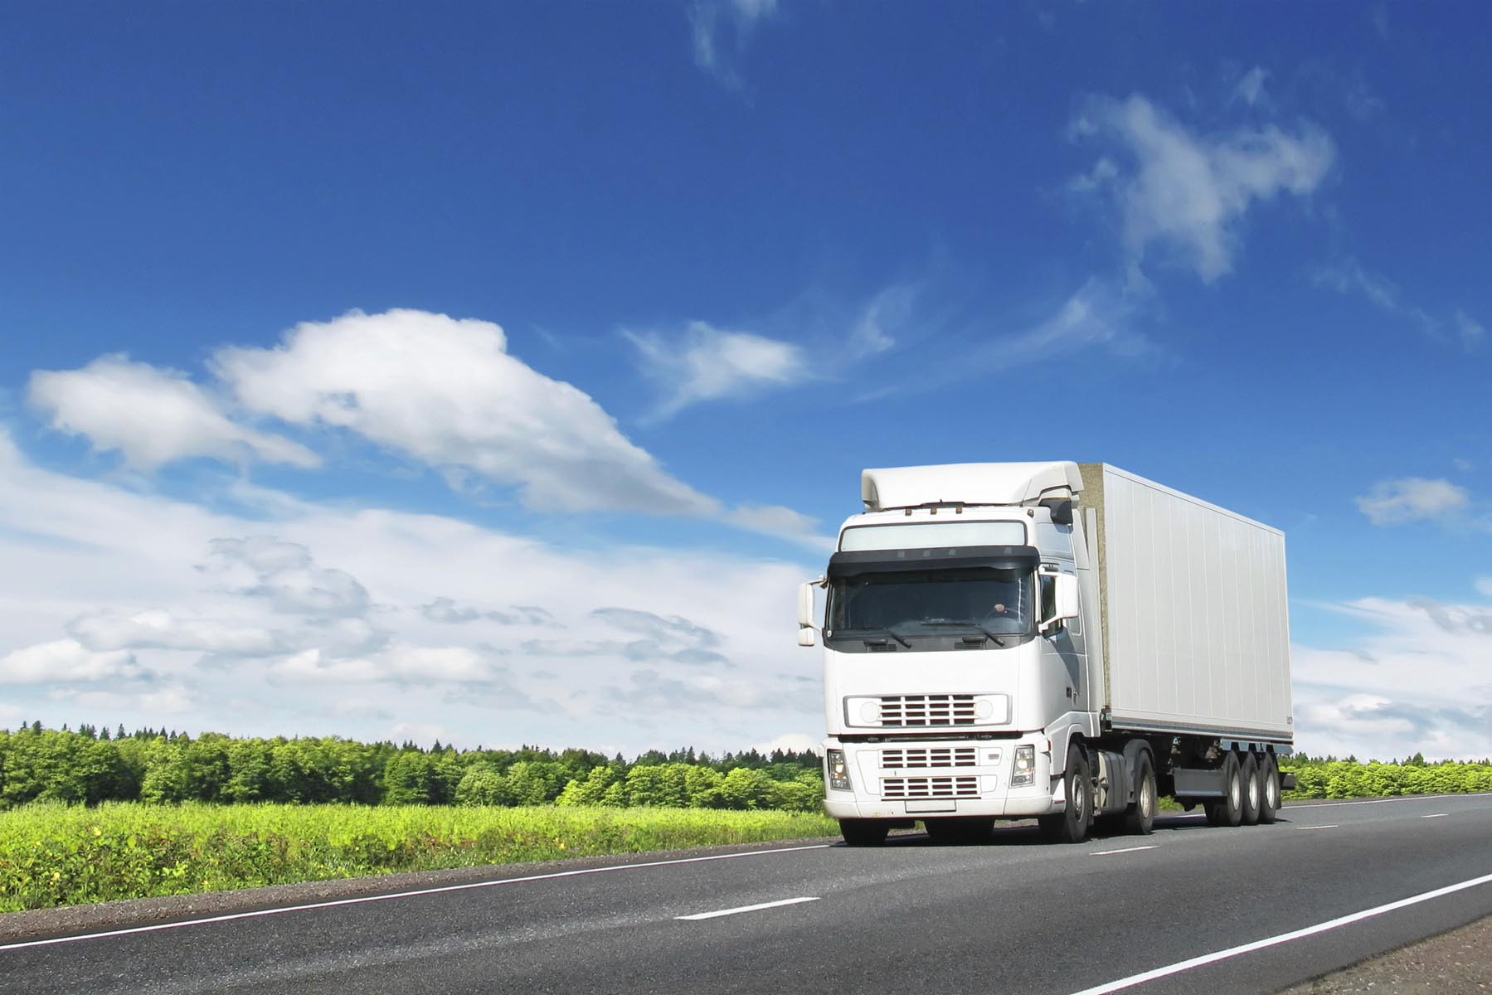
Маршрутизация перевозок - это прогрессивный, высокоэффективный способ организации транспортного процесса.
Порожний пробег - это сумма холостых и нулевых пробегов. Величина порожних пробегов зависит от ряда факторов: от характера и направления грузопотоков, но главное влияние оказывает организация транспортного процесса и качество сменно-суточного планирования.

Slide 5
1. Распределение маршрутов-заданий по АТП
Факторы, влияющие на величину порожнего пробега:
ПРОБЕГ БЕЗ ГРУЗА
Выбор ближайшего АТП
Выбор начального пункта движения маршрута

Slide 6
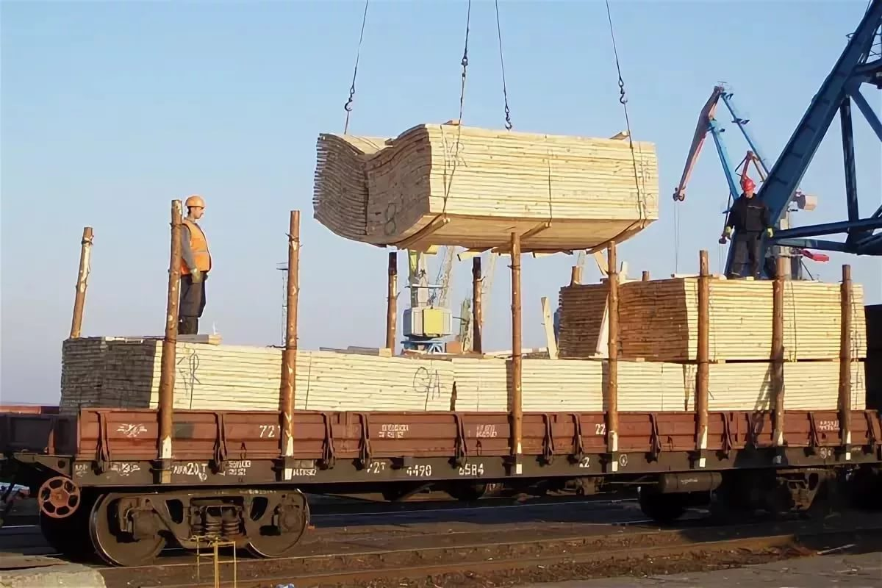
Увязка ездок
Составление рациональных маршрутов перевозок массовых грузов имеет целью достижение максимального коэффициента использования пробега автомобилей.
Увязка ездок - определение порядка следования автомобилей после разгрузки под следующую погрузку с тем, чтобы их общий пробег без груза был наименьший.

Slide 7
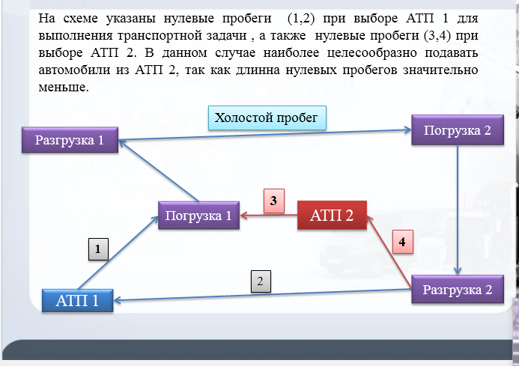

Slide 8
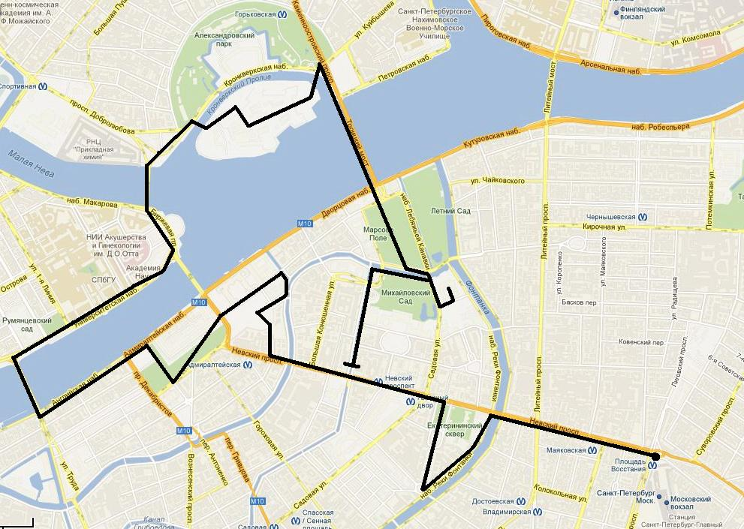
При распределении маршрутов-заданий необходимо стремиться к сокращению пробега автомобилей без груза на маршруте (холостого пробега), а также к сокращению нулевых пробегов при подаче автомобилей из АТП на первый пункт погрузки и при возврате автомобилей с последнего пункта разгрузки на автотранспортное предприятие.

Slide 9
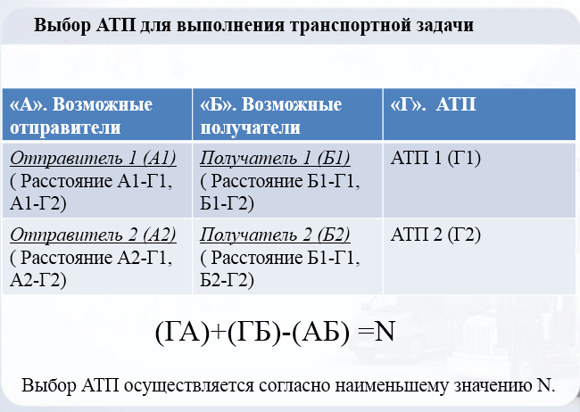

Slide 10
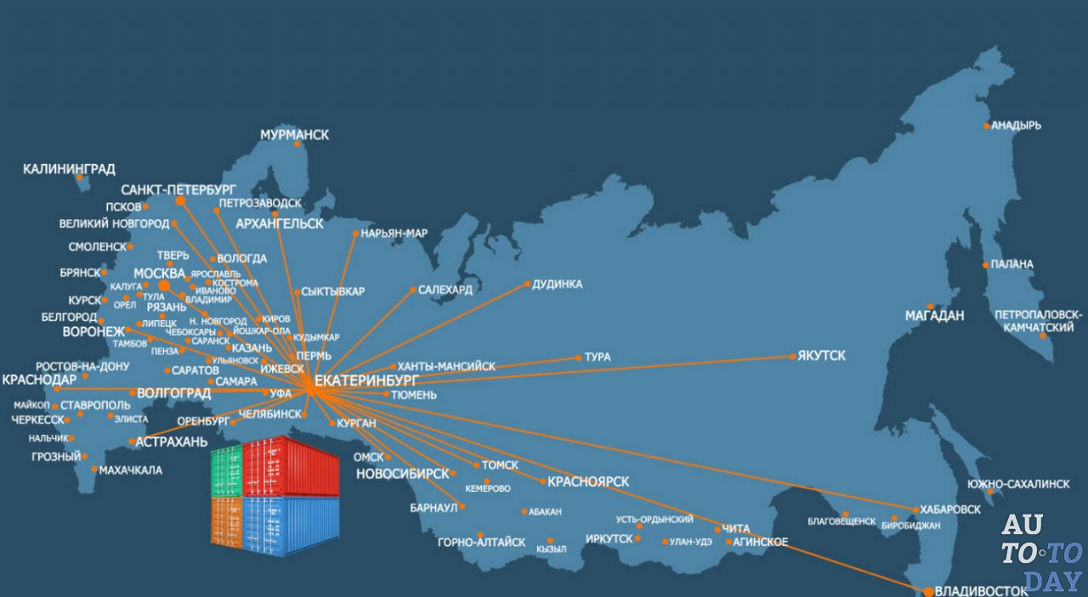
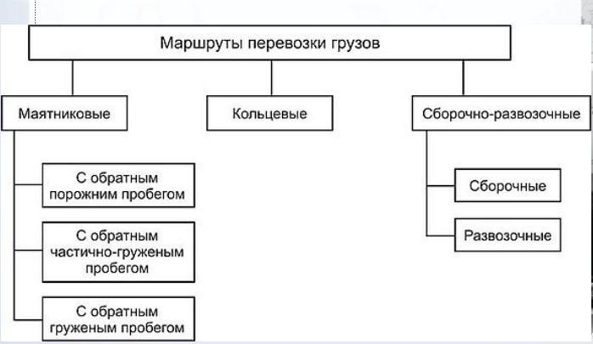

Slide 11
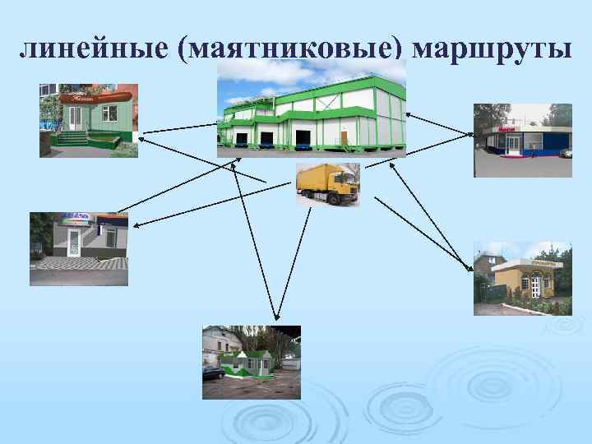
Для маятниковых и кольцевых маршрутов в качестве критерия их эффективности можно использовать коэффициент использования пробега. Чем больше будет его значение, тем меньше будет расходоваться ресурсов на перемещение ПС без груза и, естественно, ниже будет себестоимость перевозок.

Slide 12
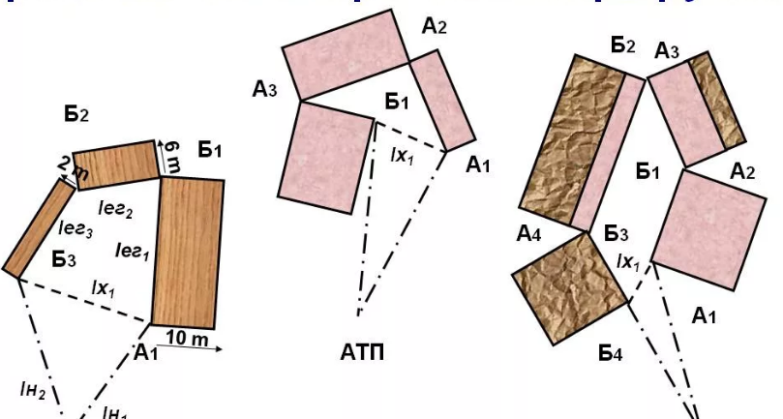
При выполнении перевозок по развозочно-сборочным маршрутам какое-то количество груза находится в кузове АТС на всем пути следования, поэтому использовать в качестве критерия эффективности коэффициент использования пробега нельзя. Для того чтобы определить такой критерий, рассмотрим простой пример. Пусть из пункта отправления (ГОП¹) нужно развезти груз в три пункта. Объемы завоза и расстояния между пунктами приведены на рис.

Slide 13
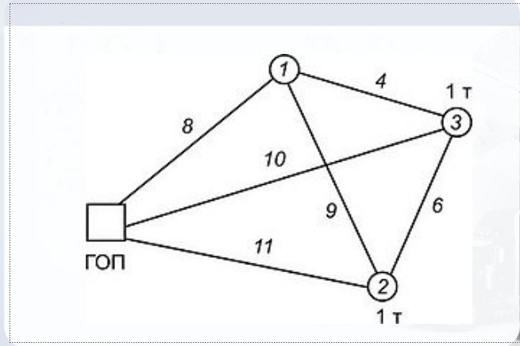

Slide 14
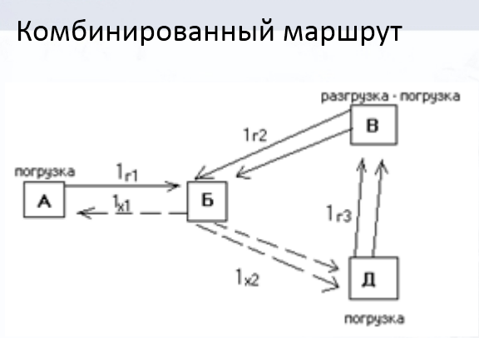
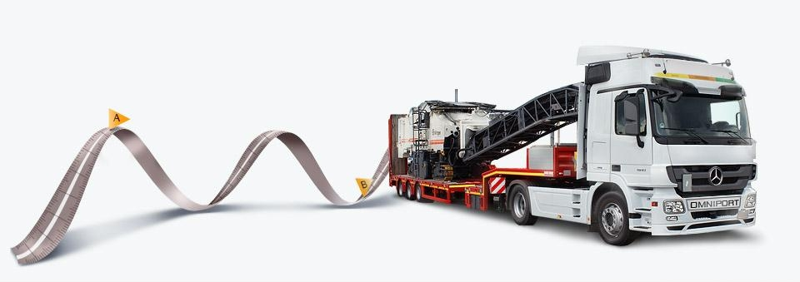

Slide 15
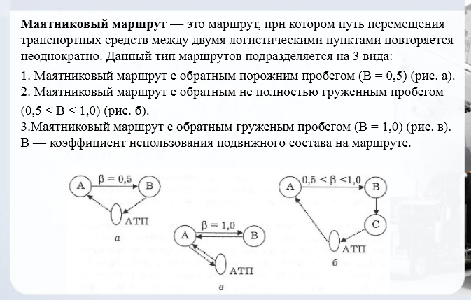
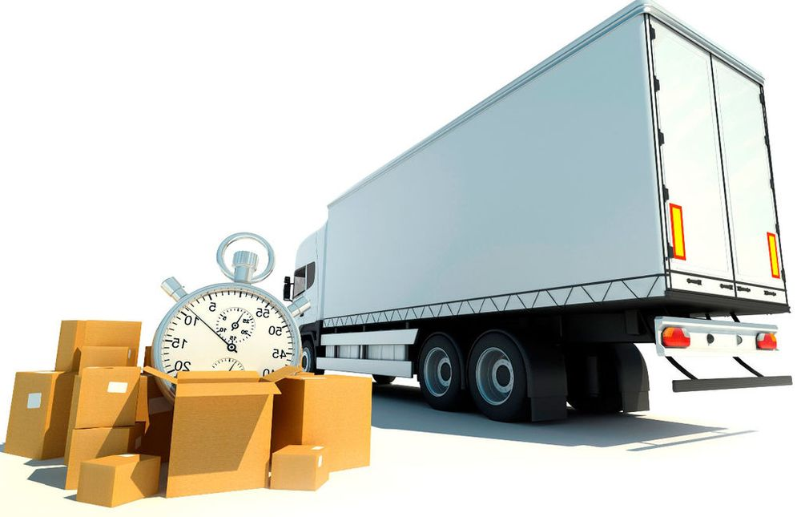
2. Планирование маятниковых маршрутов с обратным порожним пробегом

Slide 16
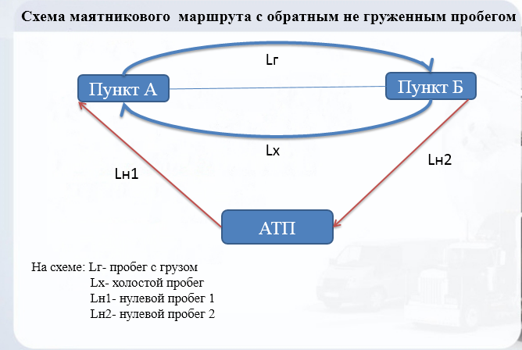
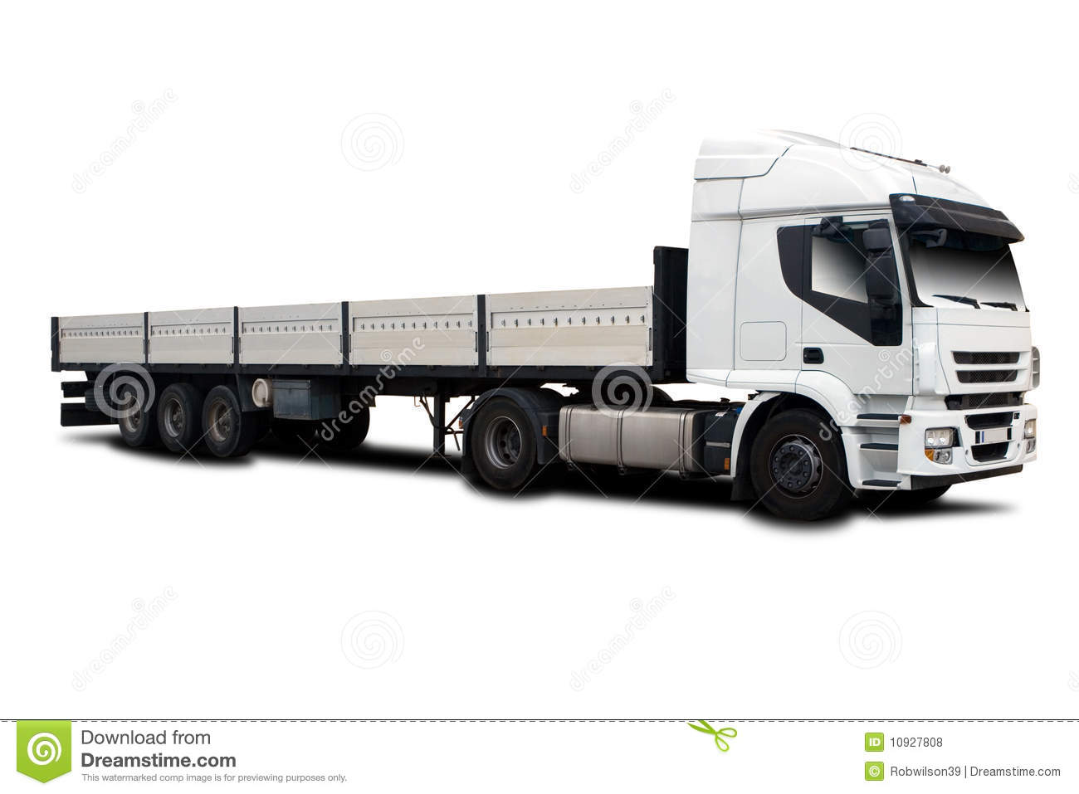

Slide 17
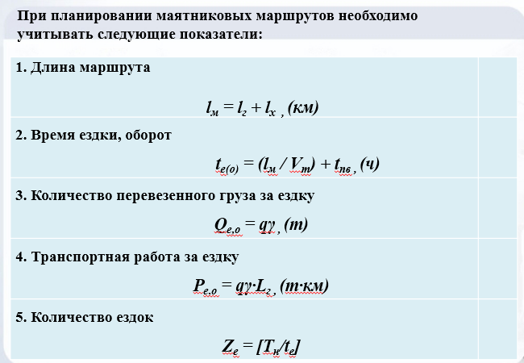

Slide 18
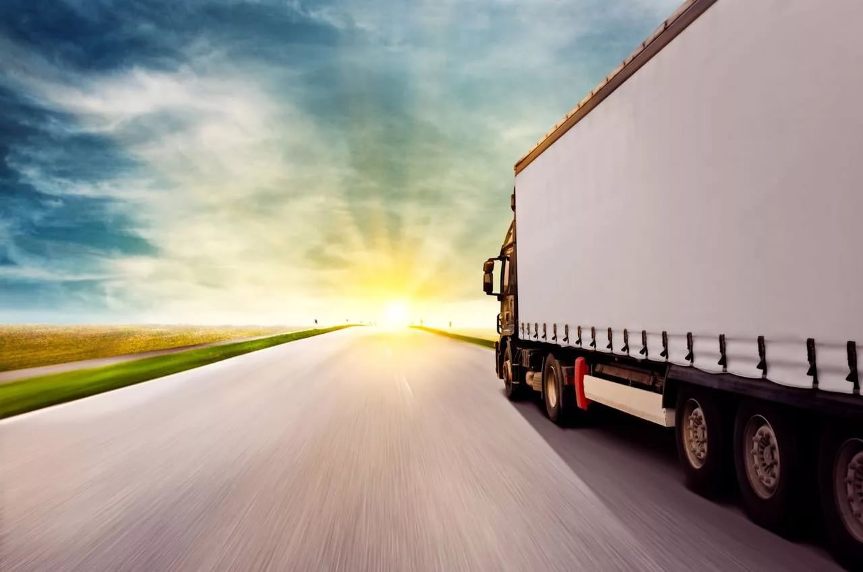
На практике при планировании работы автомобилей по маятниковым маршрутам с обратным нулевым пробегом руководствуются единственным правилом: последний пункт разгрузки автомобилей должен быть как можно ближе к автохозяйству. При соблюдении этой рекомендации обеспечивается минимум пробега без груза.

Slide 19
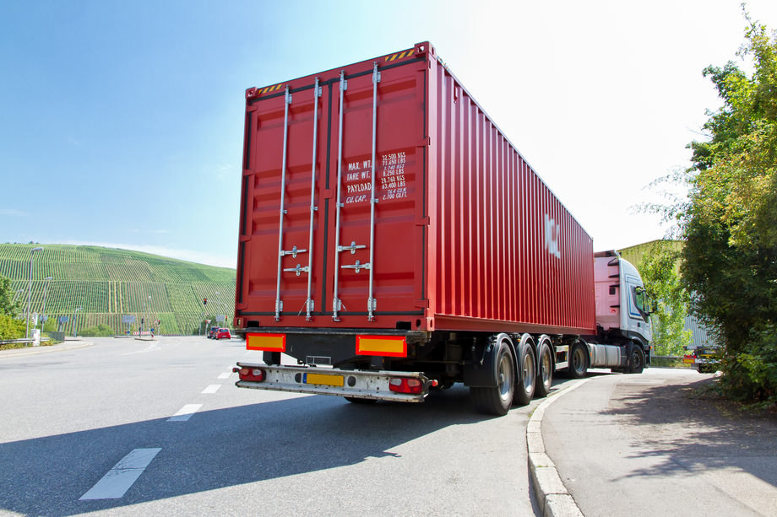
Практическая работа
РАСЧЁТ ПОКАЗАТЕЛЕЙ РАБОТЫ
ОДНОГО АВТОМОБИЛЯ
НА МАЯТНИКОВЫХ МАРШРУТАХ

Slide 20
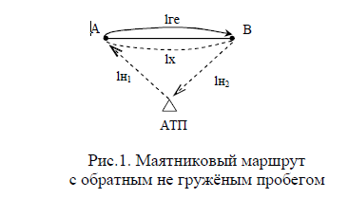
Методика расчета параметров работы автомобиля на маятниковом маршруте с обратным не гружёным пробегом

Slide 21
1. Длина маршрута lм = lг + lх ,(км) 2. Время ездки, оборота tе(о) = (lм / Vт) + tпв ,(ч). 3. Количество перевезенного груза за ездку Qе,о = qγ ,(т). 4. Транспортная работа за ездку Ре,о = qγ·Lг ,(т·км). 5. Количество ездок Zе = [Тн/tе]. | 6. Количество перевезенного груза за день Qд = qγ· Zе, (т). 7. Пробег автомобиля за смену Lобщ = lн1 + lм ·Zе – lх + lн2 ,(км). 8. Фактическое время работы автомобиля Тн факт =Lобщ/Vт + tпв /Zе,(ч). 9. Коэффициент использования пробега за ездку βе = lг /lм. 10. Коэффициент использования пробега за день βд = (lг·Zе)/ Lобщ .

Slide 22
Задача
Рассчитать показатели работы автомобиля на маятниковом маршруте (рис. 1) в следующем порядке:
1) исходные данные;
2) формулы необходимые для расчёта;
3) пример расчёта (определение Ze, Q, Р, Lc, Тфн);
4) ответ.
Исходные данные для расчёта представлены в табл.

Slide 23
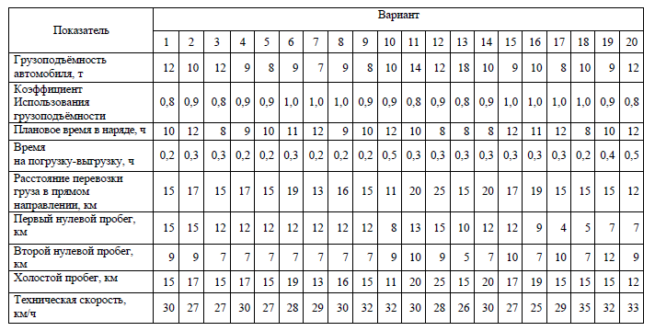
Исходные данные к задаче

Slide 24
Домашнее задание
1. Изучить учебный материал с. 135-144 Ходош М.С., Организация перевозочного процесса на автомобильном транспорте. – М .: «Академия», 2018.
2. Ответить на контрольные вопросы.

